Slide 1
Användarforum Stöd och behandling
2023-01-27

Slide 2
Några enkla förhållningsregler innan vi börjar
Mikrofonen avstängd, förutom när du vill säga något.
Vill du säga något? Skriv i chatten eller använd funktionen ”Räck upp handen”.
Om du vill prata, glöm inte att inleda med att presentera dig med namn samt region.
Stäng av er kamera för allas skull.
Användarforumet spelas in och publiceras på Öppna confluence.

Slide 3
Syfte: Koordinera och samla in behov samt kanal för informations- och erfarenhetsutbyte
Nationella förvaltningen informerar
Teknikinformation
Aktuella ämnen
Support
Nationella arbetet med Min vårdplan (Claire Micaux)
Anmälda frågor
På gång i regionerna
Information om Nya personalvyerna
Sammanfattning av dagens användarforum
Nästa användarforum

Slide 4
Agenda
Nationella förvaltningen informerar
Teknikinformation
Aktuella ämnen
Support
Nationella arbetet med Min vårdplan (Claire Micaux)
Anmälda frågor
På gång i regionerna
Information om Nya personalvyerna
Sammanfattning av dagens användarforum
Nästa användarforum

Slide 5
Teknikinformation
Migreringen pågår för fullt – tidplanen tuff
Våra utvecklare som jobbar med detta har börjat flytta över applikationen till utvecklingsmiljön hos nya driftleverantören
I produktionsmiljön som ligger hos befintlig driftleverantör fungerar allt bra, vi har inte haft någon incident för applikationsdrift på över ett år
Prestandan verkar vara fortsatt god
Frågor?
BY-NC

Slide 6
Agenda
Nationella förvaltningen informerar
Teknikinformation
Aktuella ämnen
Support
Nationella arbetet med Min vårdplan (Claire Micaux)
Anmälda frågor
På gång i regionerna
Information om Nya personalvyerna
Sammanfattning av dagens användarforum
Nästa användarforum

Slide 7
Aktuella ämnen
Vi hälsar Anna Wollin välkommen!
Förslag: Byta namn på Meddelande från Stöd och behandling i invånarens inkorg på 1177

Slide 8
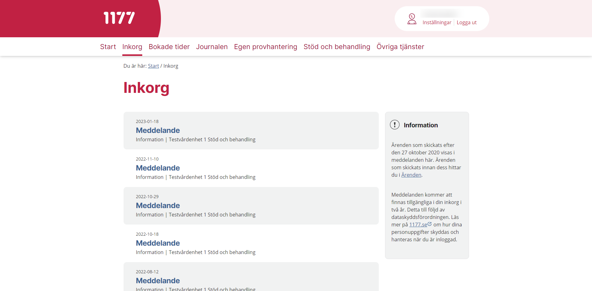
Förslag: Byta namn på Meddelande från Stöd och behandling i invånarens inkorg på 1177

Slide 9
Förslag A: Byta namn på Meddelande från Stöd och behandling i invånarens inkorg på 1177
Istället för Meddelande visas namnet på momentet, exempelvis: Artrosskolan eller Oroshjälpen
Istället för namnet på vårdenheten står det Stöd och behandling

Slide 10
Förslag B: Byta namn på Meddelande från Stöd och behandling i invånarens inkorg på 1177
Istället för Meddelande står det Stöd och behandling
Istället för namnet på vårdenheten står det namnet på momentet, exempelvis Artrosskolan eller Oroshjälpen

Slide 11
Förslag: Byta namn på Meddelande från Stöd och behandling i invånarens inkorg på 1177
FÖRSLAG A
Meddelande → Momentets namn
Vårdenheten → Stöd och behandling
FÖRSLAG B
Meddelande → Stöd och behandling
Vårdenheten → Momentets namn

Slide 12
Agenda
Nationell förvaltningen informerar
Teknikinformation
Aktuella ämnen
Support
Nationella arbetet med Min vårdplan (Claire Micaux)
Anmälda frågor
På gång i regionerna
Information om Nya personalvyerna
Sammanfattning av dagens användarforum
Nästa användarforum

Slide 13
Support
Supportstatistik
Felmeddelande

Slide 14
Agenda
Nationella förvaltningen informerar
Teknikinformation
Aktuella ämnen
Support
Nationella arbetet med Min vårdplan (Claire Micaux)
Anmälda frågor
På gång i regionerna
Information om Nya personalvyerna
Sammanfattning av dagens användarforum
Nästa användarforum

Slide 15
Agenda
Nationella förvaltningen informerar
Teknikinformation
Aktuella ämnen
Support
Nationella arbetet med Min vårdplan (Claire Micaux)
Anmälda frågor
På gång i regionerna
Information om Nya personalvyerna
Sammanfattning av dagens användarforum
Nästa användarforum

Slide 16
Anmälda frågor
Användarforum 2023

Slide 17
Agenda
Nationella förvaltningen informerar
Teknikinformation
Aktuella ämnen
Support
Nationella arbetet med Min vårdplan (Claire Micaux)
Anmälda frågor
På gång i regionerna
Information om Nya personalvyerna
Sammanfattning av dagens användarforum
Nästa användarforum

Slide 18
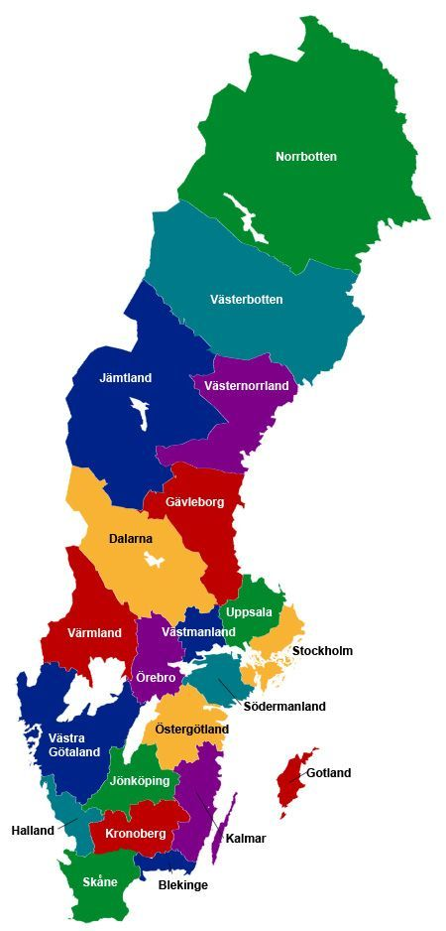
På gång i regionerna
Hur många program använder din region aktivt idag?
Hur många moment använder ni aktivt idag?

Slide 19
Agenda
Nationella förvaltningen informerar
Teknikinformation
Aktuella ämnen
Support
Nationella arbetet med Min vårdplan (Claire Micaux)
Anmälda frågor
På gång i regionerna
Information om Nya personalvyerna
Sammanfattning av dagens användarforum
Nästa användarforum

Slide 20
Information om Nya personalvyerna

Slide 21
Agenda
Nationella förvaltningen informerar
Teknikinformation
Aktuella ämnen
Support
Nationella arbetet med Min vårdplan (Claire Micaux)
Anmälda frågor
På gång i regionerna
Information om Nya personalvyerna
Sammanfattning av dagens användarforum
Nästa användarforum

Slide 22
Sammanfattning av dagens användarforum
Nationella förvaltningen informerar
Teknikinformation
Aktuella ämnen
Support
Nationella arbetet med Min vårdplan (Claire Micaux)
Anmälda frågor
På gång i regionerna
Information om Nya personalvyerna
Sammanfattning av dagens användarforum
Nästa användarforum

Slide 23
Agenda
Nationella förvaltningen informerar
Teknikinformation
Aktuella ämnen
Support
Nationella arbetet med Min vårdplan (Claire Micaux)
Anmälda frågor
På gång i regionerna
Information om Nya personalvyerna
Sammanfattning av dagens användarforum
Nästa användarforum

Slide 24
Nästa användarforum
Datum | Preliminär agendan
24 februari | Nationella förvaltningen informerar Teknikinformation Aktuella ämnen Support Region Jönköping om utbildningsupplägg och supportarbete Anmälda frågor Hur jobbar andra regioner med utbildning och metodstöd? Hur kan vi resonera kring förekomsten av appar med liknande innehåll som Stöd och behandling? På gång i regionerna Sammanfattning av dagens användarforum Kommande användarforum
Stöd och behandlings Användarforum 2023

Slide 25
Tack för er uppmärksamhet! Finns det fördjupningsområde ni är intresserade av att höra om eller kanske själva prata om? Skicka ett ärende till supporten och tagga med ”Användarforum”

